Slide 1
IOTFUZZER：通过基于应用程序的模糊测试发现物联网中的内存损坏

Slide 2
一、概述
作者提出了一个新型自动黑盒Fuzz测试框架——IOTFUZZER，旨在监测物联网设备中的内存损坏漏洞
作者实施IOTFUZZER并评估了17种在不同协议上运行的真实物联网设备，该方法成功识别出15个内存损坏漏洞（包括8个以前未知的漏洞）。

Slide 3
主要优点
无需获取IOT设备固件镜像
无需逆向分析
无需知道协议具体内容

Slide 4
工作目的
仅Fuzz测试，用于指导后续的安全分析，找出漏洞的根源。

Slide 5
基于APP分析的Fuzz测试框架
固件难以获取、解压
大多数IOT设备带有官方APP
APP中包含丰富的命令（种子）消息，URL和加密/解密信息
轻量级，无需复杂的逆向和协议分析

Slide 6
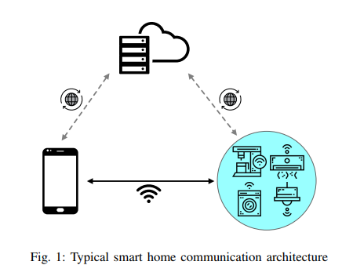
二、相关背景
IOT通信模型
手机直接与IOT设备进行通信
使用供应商提供网络云服务进行通信

Slide 7
工作中的挑战与解决方案
1.不同设备可能使用不同的已知协议或未知协议，需要自动识别和Fuzz
未知协议的协议字段=> 在数据源处突变协议字段
2. 处理加密的消息和提取密钥 =>运行时重用加密函数
3.未破解IOT设备，难以实时监控 =>心跳机制检测活跃度

Slide 8
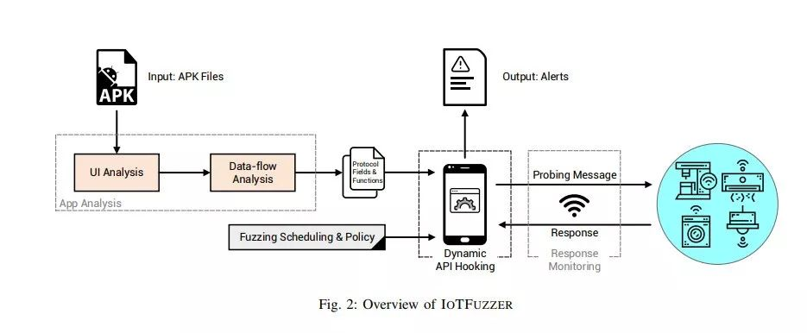
三、框架实现
1、UI分析 目标是确定最终导致消息传递的UI元素。 执行静态分析以将不同活动中的UI元素与目标网络API相关联。 工具：Monkeyrunner
2、数据分析 识别协议字段并记录以协议字段为参数的函数。 动态污点跟踪硬编码字符串，用户输入或系统API。 工具：TaintDroid
3、动态Fuzz hook目标函数，并传递突变参数。传递突变给多个挂钩函数，进行多次Fuzz它，并且可能会hook相同的函数以Fuzz多个协议字段。

Slide 9
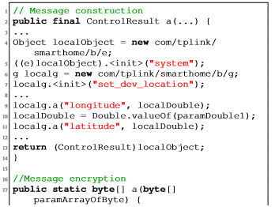
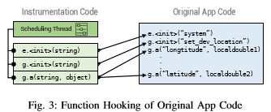

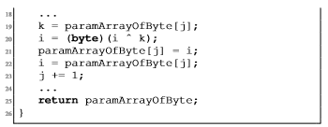


Slide 10
fuzzing 策略
基于突变的Fuzz
更改字符串的长度以实现栈溢出或堆溢出和越界。
更改整数，双精度或浮点的值导致整数溢出和越界。
更改类型或为未初始化的变量提供空值。
工具：Xposed
4、实时监听
使用心跳机制，从IoT应用程序中提取心跳消息；在Fuzz测试过程中，每十次Fuzz测试插入一个心跳消息

Slide 11
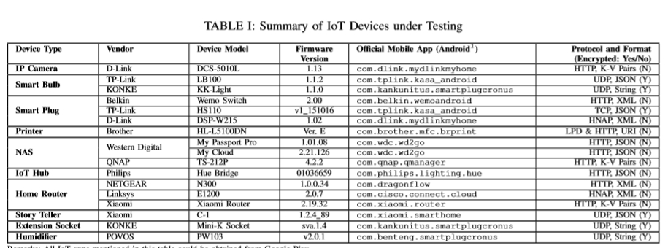
四、评估与分析
测试设备 17台主流制造商提供的畅销产品， 所有这些设备都可以通过官方IoT应用程序通过本地Wi-Fi网络对设备操作。 通信协议和数据传输格式没有限制。

Slide 12
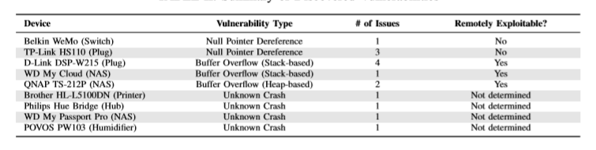
测试结果
通过使用IOTFUZZER自动化框架（每台设备运行24小时）对17台IoT设备进行Fuzz测试，在9台设备中发现15个严重漏洞（内存损坏）。包括：
5个基于堆栈的缓冲区溢出
2个基于堆的缓冲区溢出
4个空指针引用和4个崩溃

Slide 13
五、讨论与限制
局限性
测试范围
移动应用程序提供了便于设备管理的主要数据输入渠道，可以尝试使用其他数据通道（如传感器或调试端口）。
连接模式
目前仅通过Wi-Fi连接的设备，日后可扩展到其他通信模式，如蓝牙，Zigbee。
结果判断
IOTFUZZER无法直接生成内存损坏类型和根本原因，在黑盒测试中，最终的漏洞确认通常需要进行一些手动操作。
结果的准确性
存在大量误报。
在某些情况下，内存损坏不会导致崩溃。

Slide 14
谢谢

